Slide 1
Лекция 8 Семантическая модель Entity-Relationship (ER)

Slide 2
Семантические модели данных
Широкое распространение SQL-ориентированных СУБД и их использование в самых разнообразных приложениях показывает, что реляционная модель данных достаточна для моделирования разнообразных предметных областей.
Однако реляционная модель проявляет ограниченность в следующих аспектах:
Модель не обеспечивает достаточных средств для представления смысла данных
Реляционная модель не предоставляет какие-либо формализованные средства для представления внутренних зависимостей.

Slide 3
Семантические модели данных
Потребность проектировщиков баз данных в более удобных и мощных средствах моделирования предметной области привела к появлению семантических моделей данных.
Основным назначением семантических моделей данных является обеспечение возможности выражения семантики данных.
Чаще всего семантическое моделирование используется на первой стадии проектирования базы данных. В терминах семантической модели производится концептуальная схема базы данных, которая затем вручную преобразуется к реляционной схеме.

Slide 4
Семантические модели данных
Достоинства подхода:
Построение мощной и наглядной концептуальной схемы БД позволяет более полно оценить специфику моделируемой предметной области и избежать возможных ошибок на стадии проектирования схемы реляционной БД.
На этапе семантического моделирования производится важная документация, которая может оказаться очень полезной не только при проектировании схемы реляционной БД, но и при эксплуатации, сопровождении и развитии уже заполненной БД.

Slide 5
Семантическая модель Entity-Relationship
На основе ER-модели (модели "сущность-связь") создано большинство современных подходов к проектированию БД. Эта модель была предложена Питером Ченом (Peter Chen) в 1976г.
Моделирование предметной области базируется на использовании графических диаграмм, включающих небольшое число разнородных компонентов. Простота и наглядность представления концептуальных схем баз данных в ER-модели привели к её широкому распространению в CASE-системах, поддерживающих автоматизированное проектирование баз данных.

Slide 6
Основные понятия ER-модели
Основными понятиями ER-модели являются сущность, связь и атрибут.
Сущность – это реальный или представляемый объект, информация о котором должна сохраняться и быть доступной.
В диаграммах ER-модели сущность представляется в виде прямоугольника, содержащего имя сущности. При этом имя сущности – это имя типа, а не некоторого конкретного экземпляра этого типа.

Slide 7
Основные понятия ER-модели
Основными понятиями ER-модели являются сущность, связь и атрибут.
Сущность – это реальный или представляемый объект, информация о котором должна сохраняться и быть доступной.
В диаграммах ER-модели сущность представляется в виде прямоугольника, содержащего имя сущности. При этом имя сущности – это имя типа, а не некоторого конкретного экземпляра этого типа.

Slide 8
Основные понятия ER-модели
Связь – это графически изображаемая ассоциация, устанавливаемая между двумя типами сущностей.
В любой связи выделяются два конца (в соответствии с существующей парой связываемых сущностей), на каждом из которых указываются:
имя конца связи
степень конца связи
обязательность связи

Slide 9
Основные понятия ER-модели
Связь представляется в виде линии, соединяющей две сущности или ведущей от сущности к ней же самой. В месте «стыковки» связи с сущностью используются:
трёхточечный вход в прямоугольник сущности, если для этой сущности в связи могут (или должны) использоваться много экземпляров сущности
одноточечный вход, если в связи может (или должен) участвовать только один экземпляр сущности
Обязательный конец связи изображается сплошной линией, а необязательный – прерывистой линией.

Slide 10
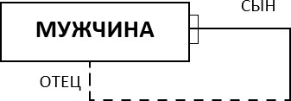
Основные понятия ER-модели
Здесь изображена рекурсивная связь, связывающая сущность МУЖЧИНА с ней же самой. Конец связи с именем «сын» определяет тот факт, что несколько мужчин могут быть сыновьями одного отца. Конец связи с именем «отец» означает, что не у каждого мужчины должны быть сыновья.

Slide 11
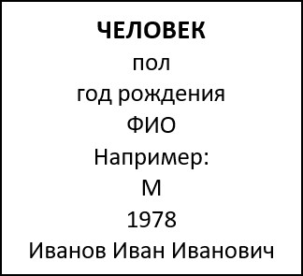
Основные понятия ER-модели
Атрибут сущности - это любая деталь, которая служит для уточнения, идентификации, классификации, числовой характеристики или выражения состояния сущности. Имена атрибутов заносятся в прямоугольник, изображающий сущность, под именем сущности и изображаются малыми буквами, возможно, с примером.

Slide 12
Основные понятия ER-модели
Атрибуты типа сущности в ER-модели похожи на атрибуты отношения в реляционной модели данных. Введение именованных атрибутов позволяет относиться к сущности как к типовой структуре данных, которой должен удовлетворять каждый экземпляр данной сущности.
Но имеется и важное отличие. В реляционной модели данных атрибут определяется как упорядоченная пара <имя_атрибута, имя_домена>, а при определении атрибутов типа сущности в ER-модели указание домена атрибута не является обязательным, хотя это и возможно.

Slide 13
Уникальные идентификаторы типов сущности
При определении типа сущности необходимо гарантировать, что каждый экземпляр сущности отличим от любого другого экземпляра той же сущности.
Уникальным идентификатором может быть:
атрибут (или комбинация атрибутов)
связь (или комбинация связей)
комбинация атрибутов и связей

Slide 14
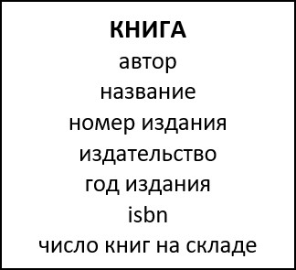
Уникальные идентификаторы типов сущности
На примерах:

Slide 15
Уникальные идентификаторы типов сущности
На примерах:

Slide 16
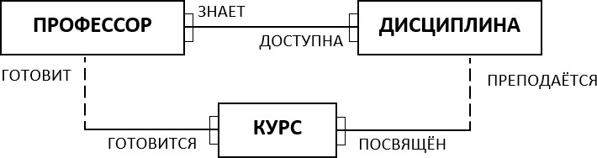
Уникальные идентификаторы типов сущности
На примерах:

Slide 17
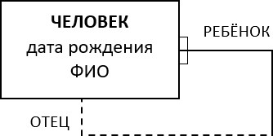
Уникальные идентификаторы типов сущности
На примерах:

Slide 18
Более сложные элементы ER-модели
К числу некоторых более сложных элементов модели относятся:
Подтипы и супертипы сущностей (наследование)
Уточняемые степени связи
Взаимно-исключающие связи
Каскадные удаления экземпляров сущностей
Домены

Slide 19
Наследование
Тип сущности при проектировании РБД может быть расщеплен на два или более взаимно-исключающих подтипов, каждый из которых включает общие атрибуты и/или связи.
Эти общие атрибуты и/или связи явно определяются один раз на более высоком уровне. В подтипах могут определяться собственные атрибуты и/или связи.
Тип сущности, на основе которого определяются подтипы, называется супертипом.

Slide 20
Наследование
Особенности механизма наследования в ER-модели определяются следующими правилами. Если у типа сущности A имеются подтипы B₁,B₂,...,B_{n} то:
любой экземпляр типа сущности B₁,B₂,...,B_{n} является экземпляром типа сущности A (включение)
если a является экземпляром типа сущности A, то a является экземпляром некоторого подтипа B_{i}, где i = 1,2,...,n (отсутствие собственных экземпляров у супертипа)
ни для каких подтипов B_{i} и B_{j}, где i,j = 1,2,...,n не существует экземпляра, типом которого одновременно являются типы сущности B_{i} и B_{j} (разъединённость подтипов)

Slide 21
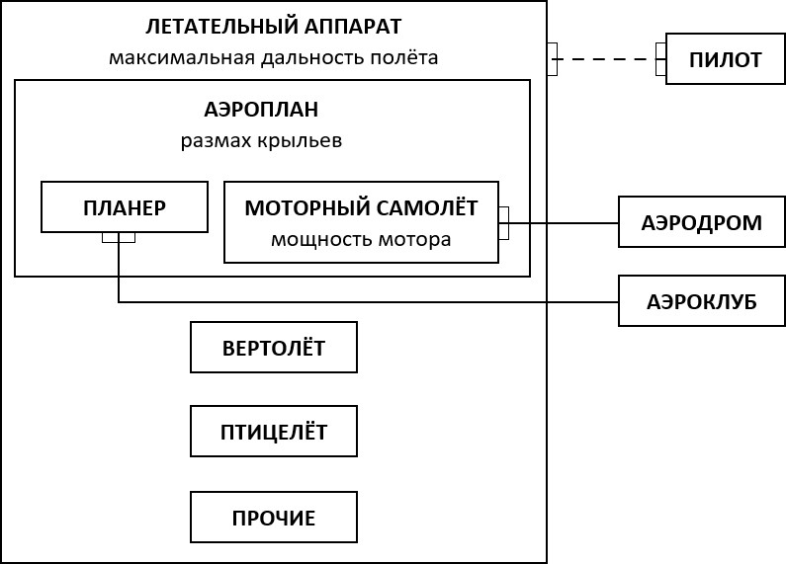
Наследование

Slide 22
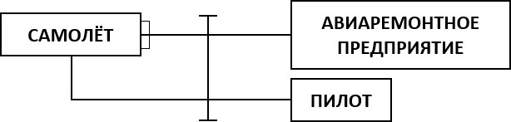
Взаимно-исключающие связи
Взаимно-исключающие связи требуют, чтобы существовал экземпляр только одной связи из заданного набора связей. В данном случае для каждого экземпляра типа сущности САМОЛЕТ должен существовать экземпляр одной из указанных связей.

Slide 23
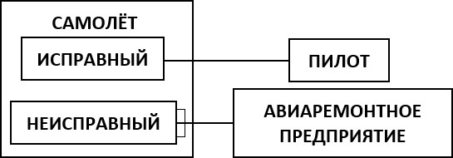
Взаимно-исключающие связи
Диаграмма с взаимно-исключающими связями может быть преобразована к диаграмме без взаимно-исключающих связей путем введения подтипов.

Slide 24
Получение реляционной схемы из ER-диаграммы
Простым типом сущности называется тип сущности, не являющийся подтипом и не имеющий подтипов.
Каждый простой тип сущности превращается в таблицу:
Имя сущности становится именем таблицы.
Каждый атрибут становится столбцом таблицы; может выбираться более точный формат представления данных.
Экземпляр типа сущности становится строкой таблицы.
Уникальный идентификатор сущности становятся первичным ключом таблицы.

Slide 25
Получение реляционной схемы из ER-диаграммы
Связи «многие к одному» (и «один к одному») становятся внешними ключами, т.е. образуется копия уникального идентификатора сущности на конце связи «один», и соответствующие столбцы составляют внешний ключ таблицы, соответствующей типу сущности на конце связи «многие».
Если между двумя типами сущности A и B имеется связь «один к одному», то соответствующий внешний ключ по желанию проектировщика может быть объявлен как в таблице A, так и в таблице B.

Slide 26
Получение реляционной схемы из ER-диаграммы
Чтобы отразить в определении таблицы ограничение, которое заключается в том, что степень конца связи равна единице, соответствующий (возможно, составной) столбец должен быть дополнительно специфицирован как возможный ключ таблицы.
Для поддержки связи «многие ко многим» между типами сущности A и B создается дополнительная таблица AB с двумя столбцами, один из которых содержит уникальные идентификаторы экземпляров сущности A, а другой – уникальные идентификаторы экземпляров сущности B.

Slide 27
Получение реляционной схемы из ER-диаграммы
Обозначим через УИД(c) уникальный идентификатор экземпляра некоторого типа сущности C. Тогда, если в экземпляре связи «многие ко многим» участвуют экземпляры a₁,a₂,...,a_{n} типа сущности A и экземпляры b₁,b₂,...,b_{m} типа сущности B, то в таблице AB должны присутствовать все строки вида <УИД(a_{i}), УИД(b_{j})>, где i = 1,2,...,n;j = 1,2,...,m.

Slide 28
Супертипы и подтипы
Существует два способа представить наследование сущностей в реляционной схеме.
Первый способ заключается в создании единой таблицы для всех подтипов. Эта таблица содержит столбцы, соответствующие каждому атрибуту (и связям) каждого подтипа, а также один специальный столбец «код подтипа». Для каждой строки таблицы значение этого столбца определяет конкретный подтип, которому соответствует строка.
К достоинствам такого способа можно отнести:
обеспечение простого доступа к экземплярам супертипа и не слишком сложный доступ к экземплярам подтипов
возможность обойтись небольшим числом таблиц

Slide 29
Супертипы и подтипы
Существует два способа представить наследование сущностей в реляционной схеме.
Первый способ заключается в создании единой таблицы для всех подтипов. Эта таблица содержит столбцы, соответствующие каждому атрибуту (и связям) каждого подтипа, а также один специальный столбец «код подтипа». Для каждой строки таблицы значение этого столбца определяет конкретный подтип, которому соответствует строка.
К недостаткам можно отнести:
приложения, работающие с одной таблицей супертипа, должны содержать дополнительный программный код для работы с разными наборами столбцов и разными ограничениями целостности
общая для всех подтипов таблица потенциально может стать узким местом при многопользовательском доступе по причине возможности блокировки таблицы целиком
потенциально в общей таблице будет содержаться много неопределенных значений, что может привести к непроизводительному расходу внешней памяти

Slide 30
Супертипы и подтипы
Второй способ предполагает создание отдельной таблицы для каждого подтипа. В этом случае для получения всех кортежей супертипа нужно объединить проекции таблиц подтипов, на заголовок таблицы супертипа. Другими словами, из всех таблиц подтипов выбираются общие столбцы супертипа.
Достоинства:
действуют более понятные правила работы с подтипами (каждому подтипу соответствует отдельная таблица)
упрощается логика приложений; каждая программа работает только с нужной таблицей

Slide 31
Супертипы и подтипы
Второй способ предполагает создание отдельной таблицы для каждого подтипа. В этом случае для получения всех кортежей супертипа нужно объединить проекции таблиц подтипов, на заголовок таблицы супертипа. Другими словами, из всех таблиц подтипов выбираются общие столбцы супертипа.
Недостатки:
в общем случае требуется слишком много отдельных таблиц
работа с экземплярами супертипа на основе представления, объединяющего таблицы супертипов, может оказаться недостаточно эффективной
поскольку множество экземпляров супертипа является объединением множеств экземпляров подтипов, не все РСУБД могут обеспечить выполнение операций модификации экземпляров супертипа

Slide 32
Взаимно-исключающие связи
Существуют два способа формирования схемы реляционной БД при наличии взаимно-исключающих связей (имеются в виду связи «один ко многим», причем конец связи «многие» находится на стороне сущности, для которой связи являются взаимно-исключающими):
определение таблицы с одним столбцом для представления всех взаимноисключающих связей, т.е. общее хранение внешних ключей
определение таблицы, в которой каждой взаимно-исключающей связи соответствует отдельный столбец, т.е. раздельное хранение внешних ключей

Slide 33
Взаимно-исключающие связи
Преимущество первого подхода состоит в том, что в таблице, соответствующей сущности с взаимно-исключающими связями, появляется всего два дополнительных столбца. Недостатком является усложнение выполнения операции соединения.
При использовании второго подхода соединения являются явными (и естественными). Недостаток состоит в том, что требуется иметь столько столбцов, сколько имеется альтернативных связей. Кроме того, в каждом из таких столбцов будет содержаться много неопределенных значений, хранение которых может привести к излишнему расходу внешней памяти.

